Slide 1
Atelier écritures
Le 19 janvier

Slide 2
Objectif
Organiser l’enseignement de la production d’un écrit court, de la planification à sa publication en garantissant les apprentissages.

Slide 3
Point sur les formations
En lecture écriture

Slide 4
Enseignant
Formation du
13/01/2020
Les types décrits
Lecture fluence
Les habiletés
mise en projet les écrits courts en lien avec la lecture.
Le journal scolaire
Les écrits/
évaluation
Plan Français

Slide 5
Un enjeu fort.
Social
Professionnel
Personnel

Slide 6
Pour vous quel intérêt d’une formation spécifique EP?
Groupe d’Entrainement à l’Analyse de Situations Educatives.
Narration d’une situation professionnelle spécifique en rapport avec la production d’écrit.

Slide 7
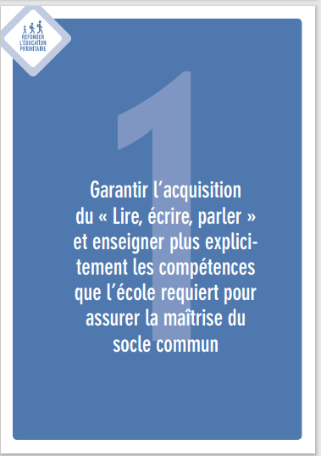
Priorité 1 du référentiel

Slide 8
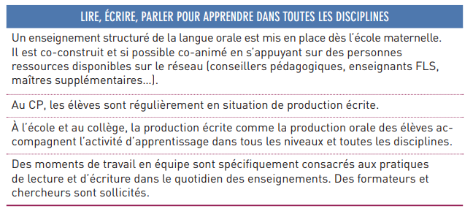

Slide 9
Une clé de l’enjeu pour tous
La littératie, ou lettrure, est définie par l' OCDE comme « l’aptitude à comprendre et à utiliser l’information écrite dans la vie courante, à la maison, au travail et dans la collectivité en vue d’atteindre des buts personnels et d'étendre ses connaissances et ses capacités».

Slide 10
Vos projets en Lecture et écriture?
Quels sont-ils? Faisons le point.
Projet de BD.

Slide 11
Lecture fluence

Slide 12
Qu’en dit FAYOL
Traitement hésitant
Deux traitements possibles:
Opposition idéale
Traitement élémentaire automatisé
Reconnaissance de mots déjà rencontrés.
Mobilise l’attention
Analytique: Recherche association grapho-phonémique.
Reconnaissance morphographique
Notes:
Le traitement des mots est parfois trop hésitant. Une partie non négligeable de l’attention disponible doit donc lui être consacrée.
Le traitement des mots peut se faire de manière analytique, en les décomposant et en associant à chaque lettre ou à chaque groupe de lettres des configurations sonores, pour accéder à une configuration phonologique.
Cette procédure est élémentaire. Elle est largement mise en place au cycle II. Certains adultes utilisent encore cette procédure pour reconnaître des mots compliqués, rares ou émanant de langues étrangères. Une autre procédure de reconnaissance des mots, plus rapide, suppose qu’on les ait déjà rencontrés.
Une telle opposition de procédures est « idéale ». Dans la réalité, il existe une diversité de procédures, allant du traitement rapide d’un éventail de mots (par exemple, les articles, les pronoms, les mots très fréquents) à un traitement plus « élémentaire » dans le cas de mots complexes

Slide 13
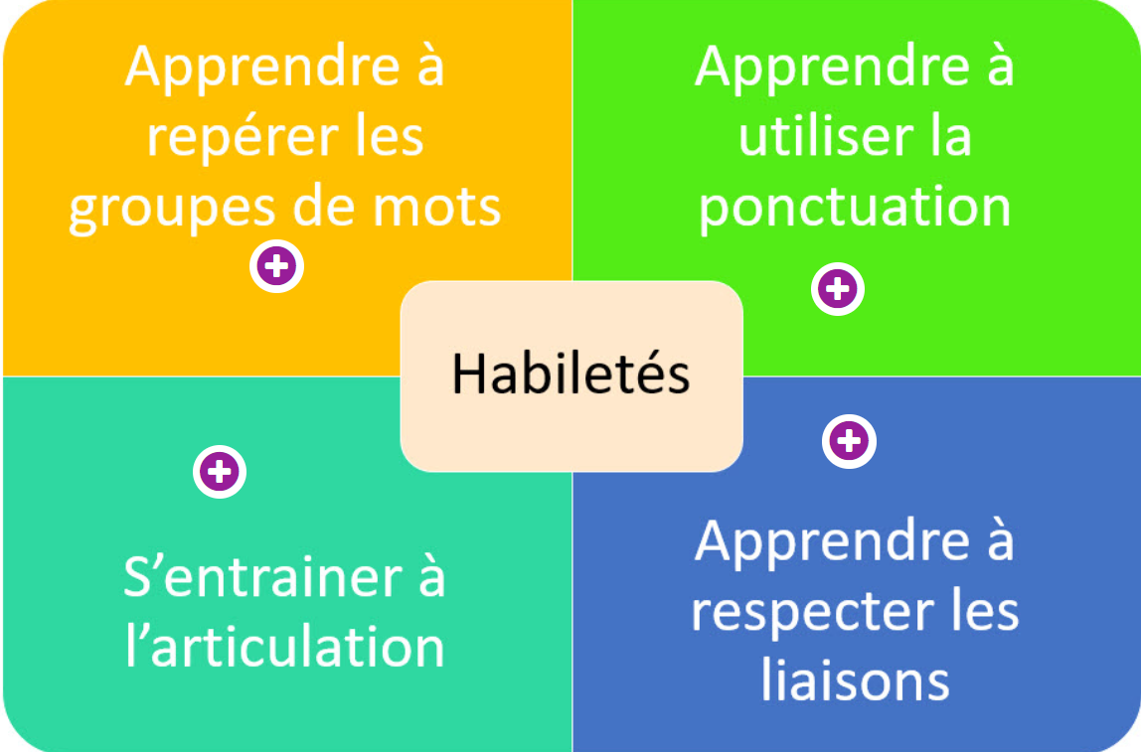
4 habiletés

Slide 14
Retour sur la lecture fluence mise en place des ateliers en lecture
Avez-vous envisagé une mise en œuvre par atelier pour un travail par habileté ?
pourquoi ?

Slide 15
D’autres enfants, qui n’éprouvent pas pour autant de troubles pathologiques, ont du mal à reconnaître les mots et utilisent toujours des procédures analytiques. À l’entrée du cycle III, il faut mettre en place, pour ces derniers, des entraînements ou des activités leur permettant d’améliorer le traitement des mots. Cette nécessité passe par un surapprentissage, afin qu’un certain nombre de mots puissent être identifiés sans coût attentionnel ou avec un coût attentionnel réduit.
Notes:
À l’entrée en cycle III, les différences interindividuelles sont très importantes. Pour certains enfants,
l’identification des mots est très efficace et porte sur un lexique très large. Le recours à la procédure
analytique est rare. Ces enfants ont stocké dans leur mémoire un nombre conséquent d’images
orthographiques et peuvent se servir de cette base de données pour traiter des mots nouveaux. Leur
pratique de la lecture est courante. D’autres enfants, qui n’éprouvent pas pour autant de troubles
pathologiques, ont du mal à reconnaître les mots et utilisent toujours des procédures analytiques. À
l’entrée du cycle III, il faut mettre en place, pour ces derniers, des entraînements ou des activités leur
permettant d’améliorer le traitement des mots. Cette nécessité passe par un surapprentissage, afin
qu’un certain nombre de mots puissent être identifiés sans coût attentionnel ou avec un coût
attentionnel réduit.

Slide 16
La fluidité de la lecture en contexte indique une automatisation du décodage qui libère des ressources cognitives pour la compréhension.
Les chercheurs nous apprennent que la fluidité de lecture orale, ou fluence, est un prédicteur direct de la bonne compréhension en lecture (les élèves qui obtiennent les résultats les plus faibles sur le plan de la fluidité ont également les résultats les plus faibles en compréhension). Elle se développe par un entraînement à la lecture à haute voix, à partir de mots isolés, au moment des premiers apprentissages puis de textes préparés.

Slide 17
Identifier et isoler le trouble
Comment?
Test reperdys
A quel moment?
Début CM1 ou CM2

Slide 18
Test reperdys
Lecture de mots isolés
Test de dictée
Test de copie

Slide 19
Types d’erreurs en dictée
Les erreurs internes :mots qui, lus à haute voix, ne correspondent pas à ce qui était attendu
(exemples : croupe/groupe, signal/sigal, crouse/course) ou mot illisible. Ne pas tenir compte des accords grammaticaux.
• Les erreurs sémiographiques ou de représentation(codage
du sens) : homophonie, agglutination, sur-segmentation (par
exemple : son/sont, napas/n’a pas, fait licite/félicite).
• Les mots écrits phonétiquement(mots qui, lus à haute voix, correspondent à ce qui était attendu),
par exemple : signal/cinial).

Slide 20
Comment accompagner l’apprentissage de la production d’écrit?
Atelier d’écriture
Un écrit court: Le Haïku

Slide 21
Rappel formation du 10 novembre
..\Restitution atelier écriture à plusieurs mains.pptx

Slide 22
1
Il se compose de dix-sept syllabes distribuées en trois séquences de chacune cinq, puis sept, puis encore cinq syllabes :
5+7+5=17
Attention : surtout pas de rimes ! Il ne s'agit pas d'un tercet (poème de trois vers), mais d'un monostique de trois mètres syllabiques, c'est-à-dire d'un poème d'un seul vers.

Slide 23
2
Le vocabulaire utilisé doit être suffisamment simple pour pouvoir être compris par la majorité des lecteurs, sinon par tous, et même si possible par les enfants.

Slide 24
3
Le poème ne doit réclamer aucune explication en dehors de lui-même. Exception : dans le cas d'une série de poèmes liés entre eux d'une façon ou d'une autre ou faisant partie d'un recueil ou devant faire partie d'un recueil à venir, on admet que l'ensemble de la série, le thème, le contexte de la série ou l'éventuel titre de celle-ci puissent compléter ou éclaircir ce que l'un ou certains poèmes de cette série laissent dans l'ombre.

Slide 25
4
Le poème doit obligatoirement comporter un mot-saison (kigo) : le nom de la saison elle-même (printemps, été, etc.) ou un mot ou groupe de mots qui l'évoque :
Tôt si tôt partie morne pluie fougères de sang rosée sur tes joues

Slide 26
Activité: Produire un Haïku
A la fin de cet atelier nous allons tenter de répondre à deux questions:
Que vous faut-il mobiliser pour réaliser cet écrit court? (Portez une attention à toutes les tâches cognitives que vous devrez mobiliser.)
Quels obstacles peuvent rencontrer les élèves et plus particulièrement en EP, dans l’activité de l’écrit ?

Slide 27
Exemple de Haïku
Ecoutez le Haïku:
Quelle image mentale avez vus eu?
Notes:
« Rien d’autre aujourd’hui Que d’aller dans le printemps Rien de plus. »

Slide 28

« Rien d’autre aujourd’hui Que d’aller dans le printemps Rien de plus. »
Matsuo basho

Slide 29
Tâches cognitives mobilisées
Tâches repérées:

Slide 30
Les activités d’écriture de la maternelle au cycle 3
E1 : Calligraphier (lettres, syllabes, mots) E2 : Copier avec modèles (lettres, syllabes, mots, phrases, textes) E3 : Copier après disparition du modèle (lettres, syllabes, mots, phrases, textes) E4 : Écrire sous la dictée (lettres, syllabes, mots, phrases, textes) E5 : Produire en combinant des unités linguistiques déjà imprimées (syllabes, mots, phrases) | E6 : Produire en dictant à autrui (lettres, syllabes, mots, phrases, textes) E7 : Produire en encodant soi-même (syllabes, mots, phrases, textes) E8 : Préparer la tâche d'écriture E9 : Revenir sur l'écrit produit

Slide 31
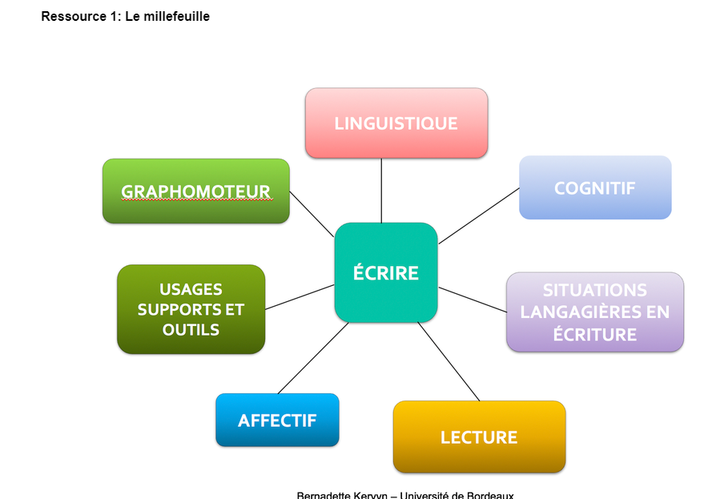
Notes:
Écrire, c’est gérer simultanément plusieurs dimensions en interaction : linguistique, graphomotrice, affective, cognitive, liée aux supports et outils, aux situations langagières et aux interactions avec la lecture.

Slide 32
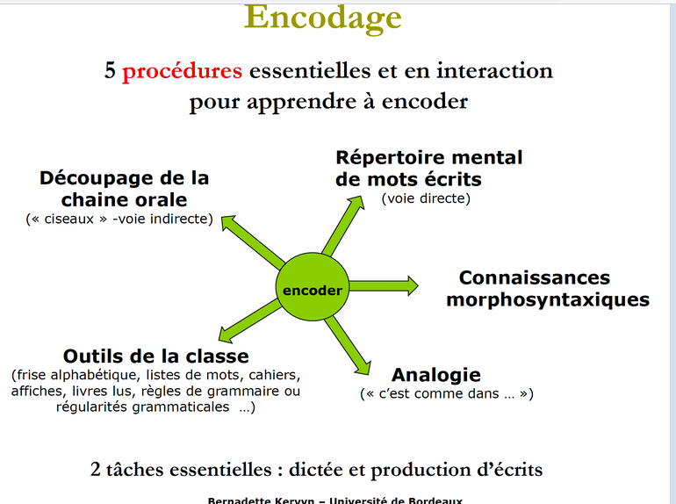

Slide 33
Obstacles repérés

Slide 34
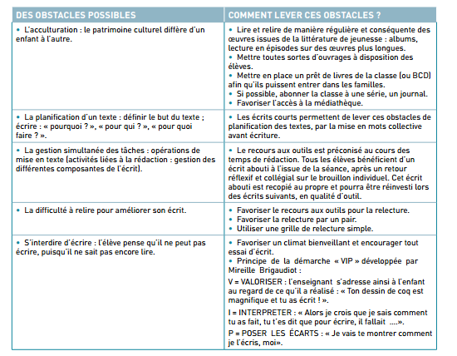

Slide 35
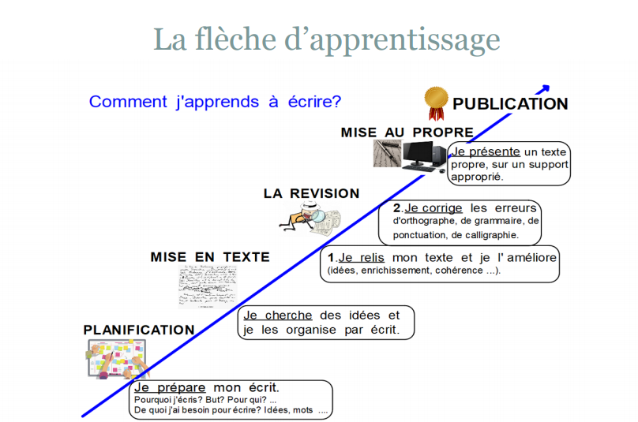

Slide 36
Un exemple de programmation
Ateliers d’écriture cycle 2

Slide 37
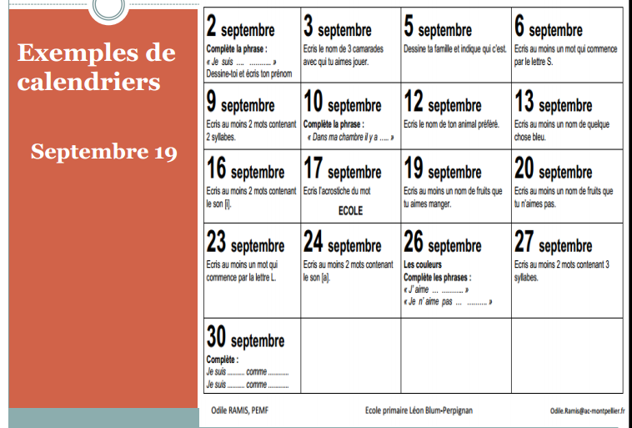

Slide 38
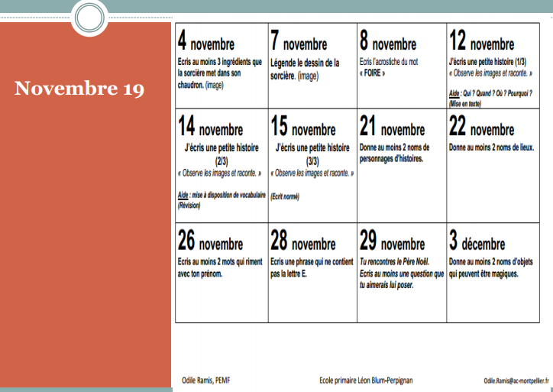

Slide 39
